Slide 1


Pohybový aparát
Veterinární a farmaceutická univerzita Brno
Fakulta veterinární hygieny a ekologie
Ústav ekologie a chorob zvěře, ryb a včel
PROJEKT IVA 2019FVHE/2190/45
Mgr. Aneta Kubíčková
doc. MVDr. Hana Banďouchová, Ph.D., Dipl. ECZM
BRNO 2019

Slide 2
Pohybový aparát
Část pasivní (opěrná)
  kosti
  spoje kostí
  vazy a chrupavky
Část aktivní (výkonná)
  kosterní svaly

Slide 3
Kostra
Osová kostra
  lebka, páteř, žebra a hrudní kost
Kostra končetin
  hrudní a pánevní

Slide 4
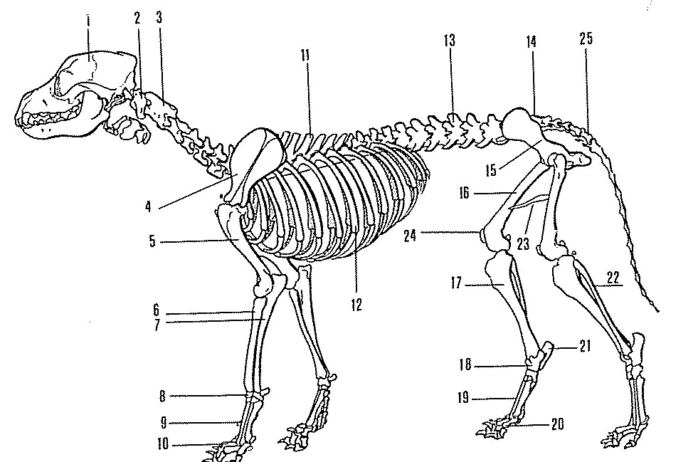

KOSTRA PSA
Zdroj: https://zkokralupy.estranky.cz/fotoalbum/anatomie-psa/anatomie-psa/kostra-psa.jpg.html
POPIS:
1. Lebka 8. Zápěstní kosti 15. Pánev 22. Lýtková kost
2. Nosič 9. Záprstní kosti 16. Stehenní kost 23. Pyjová kost
3. Čepovec 10. Prstní kosti 17. Holenní kost 24. Čéška
4. Lopatka 11. Hrudní obratle 18. Zánártní kosti 25. Ocasní obratle
5. Pažní kost 12. Žebra 19. Nártní kosti
6. Vřetenní kost 13. Bederní obratle 20.Prstní kosti
7. Loketní kost 14. Křížová kost 21. Patní kost

Slide 5
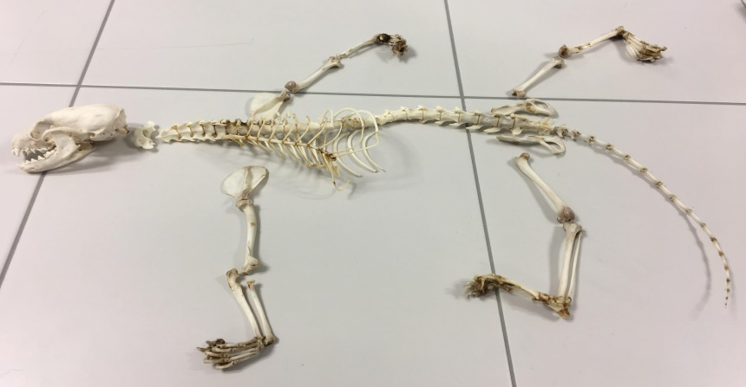
kuna skalní
(Martes foina)
Zdroj: řešitelka projektu IVA 2019FVHE/2190/45

Slide 6
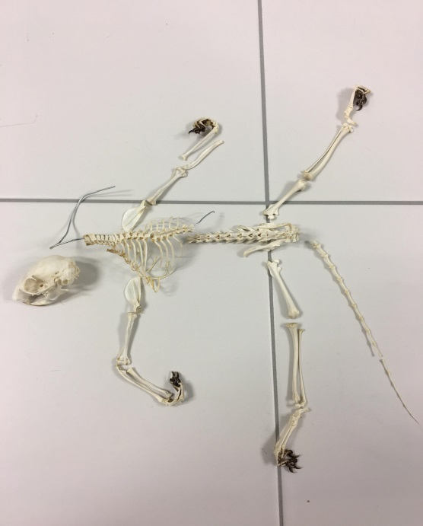
veverka obecná
(Sciurus vulgaris)
Zdroj: řešitelka projektu IVA 2019FVHE/2190/45

Slide 7
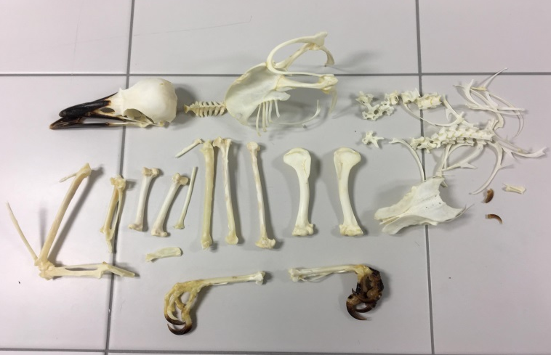
krkavec velký
(Corvus corax)
Zdroj: řešitelka projektu IVA 2019FVHE/2190/45

Slide 8
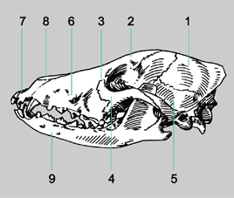
Lebka
1 - temenní kost
2 - čelní kost
3 - slzní kost
4 - jařmová kost
5 - spánková kost
6 - horní čelist
7 - řezáková kost
8 - nosní kost
9 - dolní čelist
Zdroj: http://york-mickey.blog.cz/0904/lebka-psa-pohled-zleva

Slide 9
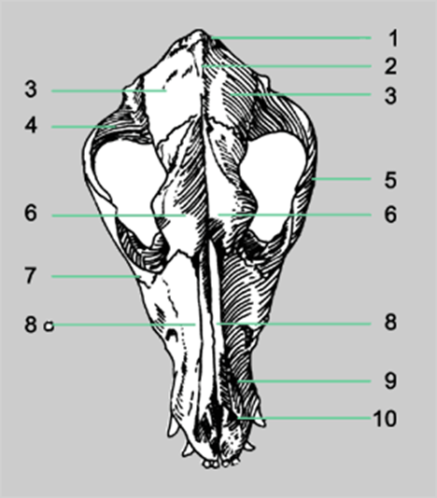
1 - týlní kost
2 - mezitemenní kost
3 - temenní kosti
4 - šupinná část spánkové kosti
5 - jařmový oblouk
6 - čelní kosti
7 - jařmová kost
8 - nosní kosti
9 - horní čelist
10 - řezáková kost
Zdroj: http://york-mickey.blog.cz/en/0904/lebka-psa-pohled-zhora

Slide 10
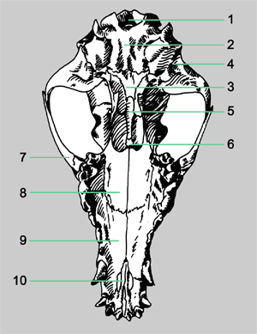
1 - týlní otvor
2 - týlní kost
3 - klínová kost
4 - spánková kost
5 - křídlatá kost
6 - radličná kost
7 - jařmová kost
8 - patrová kost
9 - patrový výběžek horní čelisti
10 - patrový výběžek řezákové kosti
Zdroj: Zdroj: http://york-mickey.blog.cz/en/0904/lebka-psa-pohled-zdola

Slide 11
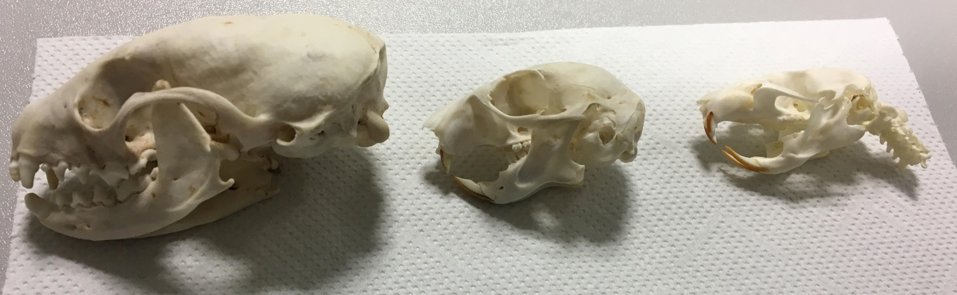
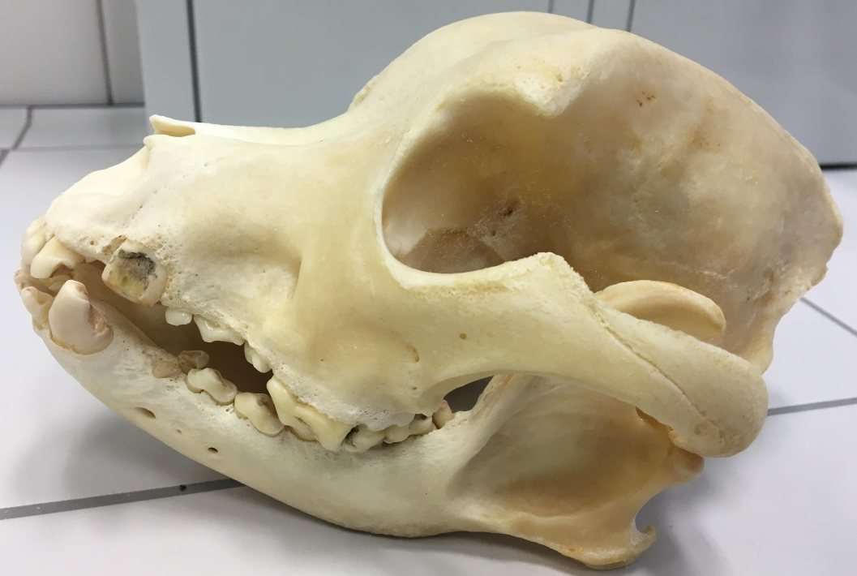
Lebka
A) kuna skalní
(Martes foina)
B) veverka obecná
(Sciurus vulgaris)
C) potkan obecný
(Rattus norvegicus)
D) pes domácí
(Canis lupus f. familiaris)
A
B
C
D
Zdroj: řešitelka projektu IVA 2019FVHE/2190/45

Slide 12
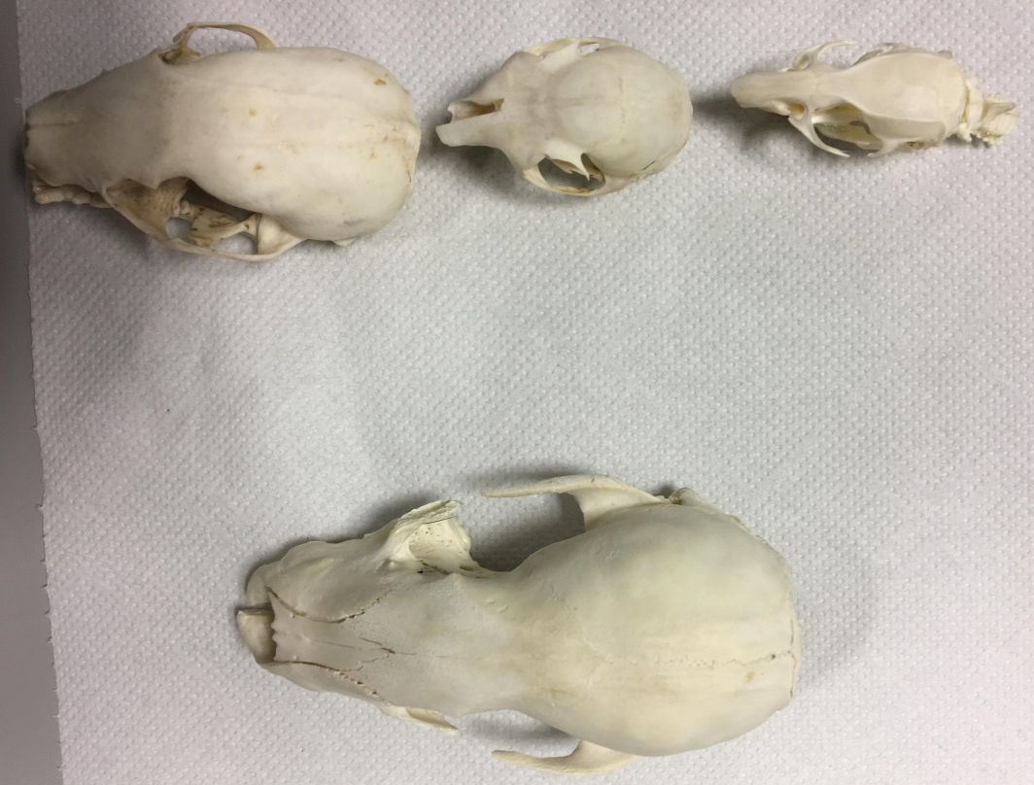
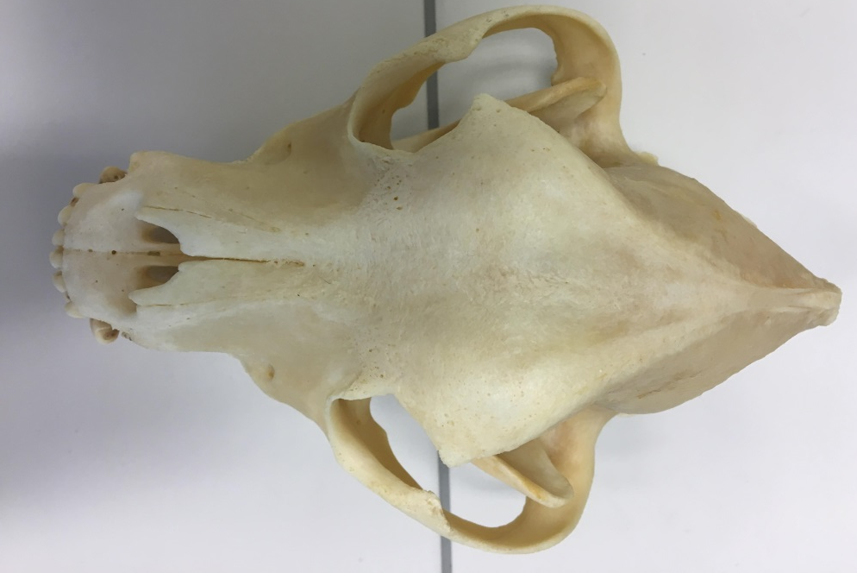
  Lebka
  A) kuna skalní
  (Martes foina)
  B) veverka obecná
  (Sciurus vulgaris)
  C) potkan obecný
  (Rattus norvegicus)
  D) jezevec lesní
  (Meles meles)
  E) pes domácí
  (Canis lupus f. familiaris)
A
B
C
D
E
Zdroj: řešitelka projektu IVA 2019FVHE/2190/45

Slide 13
Osová kostra
Obratle –krční, hrudní, bederní, křížové a ocasní
Tělo obratle,oblouk obratle, příčné a trnový výběžek,
Meziobratlová ploténka – chrupavčitý spoj sousedních obratlů – hyalinní a vazivová chrupavka – rosolovité jádro uvnitř vazivového prstence

Slide 14
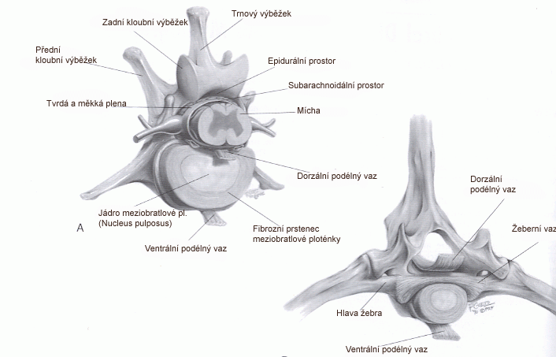
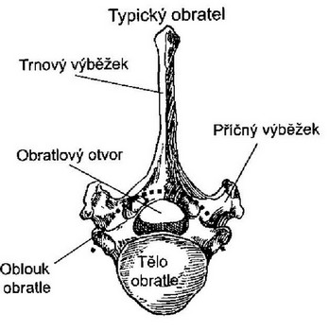
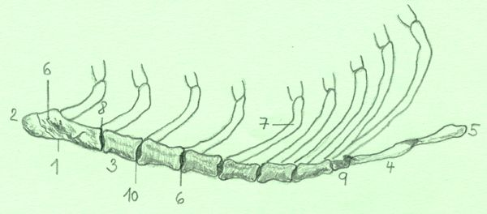
Zdroj: https://www.acd-clubinfo.cz/zdravi-2/sa-spondyloza/
Zdroj: http://www.decker.cz/rtg_hodnoceni_SA.htm
Hrudní kost:
1. rukojeť hrudní kosti
2. chrupavka rukojeti hrudní kosti
3. tělo hrudní kosti
4. mečovitý výběžek
5. mečovitá chrupavka
6. žeberní zářez
7. ohbí žebra
8. chrupavčitá spona rukojeti a
těla hrudní
Zdroj: http://sharinqy.blog.cz/rubrika/anatomie-psa

Slide 15
Kostra končetin
Kostra hrudní končetiny skotu (levá laterární plocha)
Lopatka
Pažní kost
Kostra předloktí
A
Zdroj: ČERVENÝ, Čeněk, Vladimír KOMÁREK a Oldřich ŠTĚRBA. Koldův atlas veterinární anatomie. Praha: Grada Publishing, 1999. ISBN 80-7169-352-9.
1. kloubní jáma 10. kraniální okraj 18. žlab pažního svalu 27. krček vřetenní kosti
2. zobcovitý výběžek 11. dorzální okraj 19. hřeben pažní kosti 28. hlavice vřetenní kosti
3. nadkloubní hrbolek 12. kaudální okraj 20. deltovitá drsnatina 29. jáma hlavice
4. krček lopatky 13. kloubní kladka 21. krček pažní kosti 30. tělo loketní kosti
5. nadpažek 14. laterální nadhrbolí 22. velký hrbol 31. bodcovitý výběžek
6. hřeben lopatky 14.‘ mediální nadhrbolí 23. hlavice pažní kosti 32. loketní výběžek (okovec)
7. nadhřebenná jáma 15. okovcová jáma 24. tělo vřetenní kosti 33. loketní hrbol
8. podhřebenná jáma 16. korunková jáma 25. mediální bodcovitý výběžek 34. háčkovitý výběžek
9. chrupavka lopatky 17.tělo 26. kladka vřetenní kosti 35. kladkový zářez

Slide 16
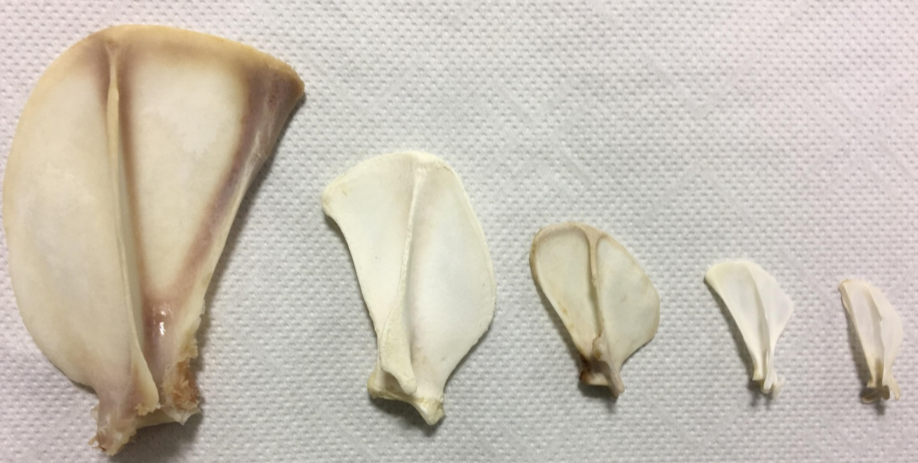
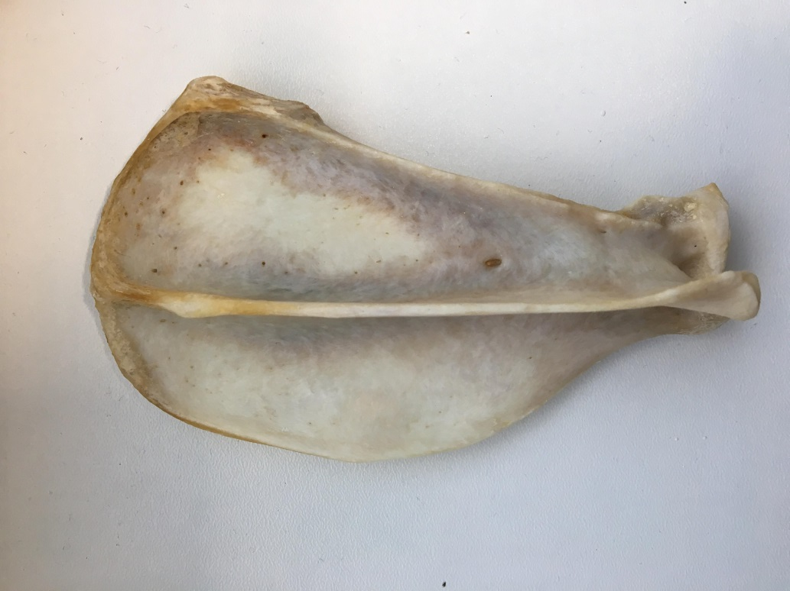
  Lopatka
  A) liška obecná
  (Vulpes vulpes)
  B) jezevec lesní
  (Meles meles)
  C) kuna skalní
  (Martes foina)
  D) potkan obecný
  (Rattus norvegicus)
  E) veverka obecná
  (Sciurus vulgaris)
  F) pes domácí
  (Canis lupus f. familiaris)
A
B
C
D
E
F
Zdroj: řešitelka projektu IVA 2019FVHE/2190/45

Slide 17
Pánev krávy
A) pohled shora
B) levá laterální plocha
Zdroj: ČERVENÝ, Čeněk, Vladimír KOMÁREK a Oldřich ŠTĚRBA. Koldův atlas veterinární anatomie. Praha: Grada Publishing, 1999. ISBN 80-7169-352-9.
1. tělo kyčelní kosti 7. kraniální rameno stydké kosti 13. tělo sedací kosti
2. křídlo kyčelní kosti 8. kaudální rameno stydké kosti 14. deska sedací kosti
3. kyčelní hřeben 9. pánevní spona 15. sedací hrbol
4. kyčelní hrbol 10.ucpaný otvor 16. velký sedací zářez
5. křížový hrbol 11. sedací hřeben 17. malý sedací zářez
6. tělo stydké kosti 12. kyčelní kloubní jamka 18. křížová kost

Slide 18
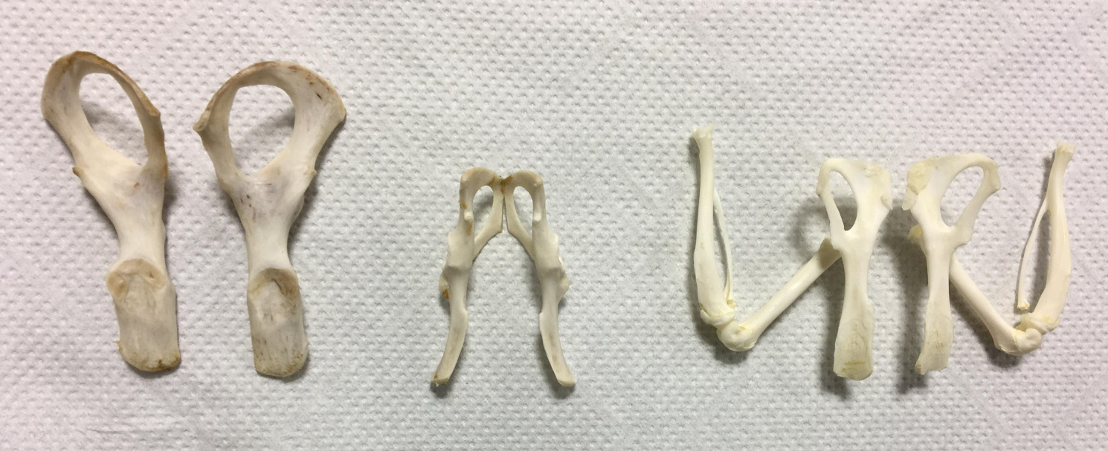
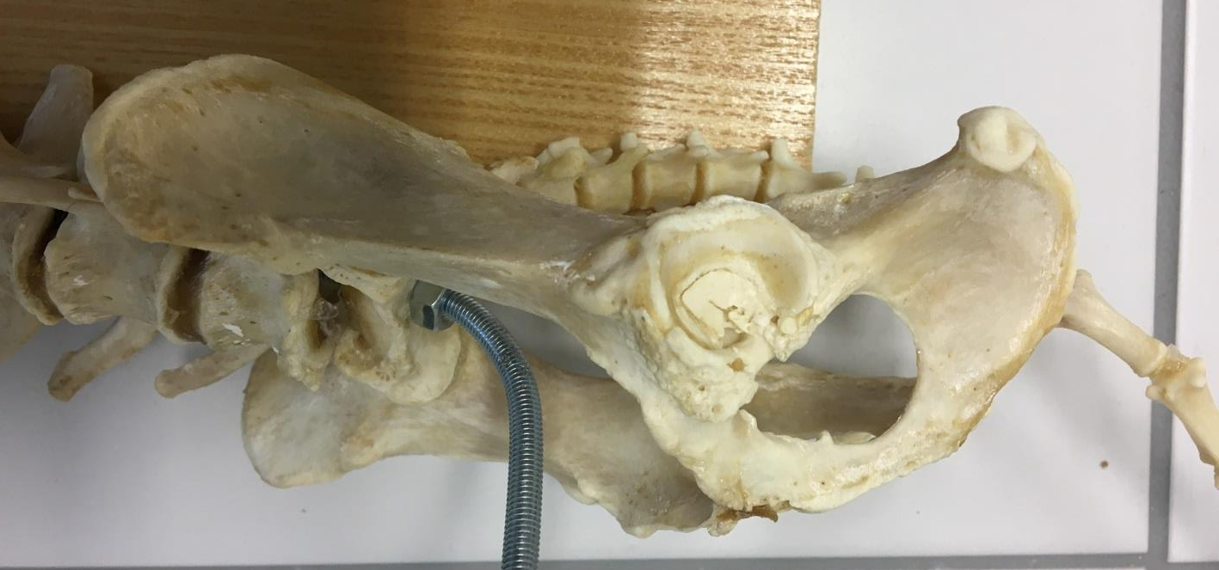
Pánev
A) kuna skalní
(Martes foina)
B) veverka obecná
(Sciurus vulgaris)
C) potkan obecný
(Rattus norvegicus)
D) pes domácí
(Canis lupus f. familiaris)
A
B
C
D
Zdroj: řešitelka projektu IVA 2019FVHE/2190/45

Slide 19
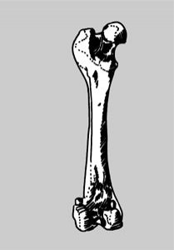
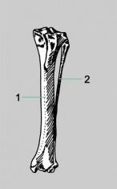
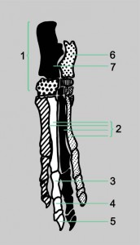
1 - zánártní kosti
2 - nártní kosti (nárt)
3 - I. člá­nek 4. prstu
4 - II. článek 4. prstu
5 - III. článek 4. prstu
6 - hleznová kost
7 - patní kost
Zdroj: http://york-mickey.blog.cz/

Slide 20
Porovnání kostry ruky
A) člověka
B) se psem
C) prasetem
D) skotem
E) koněm
Kosti hrudní končetiny psa, prasete, skotu a koně jsou graficky stejně vyznačené pro pochopení druhových a vývojových rozdílů.
Zdroj: ČERVENÝ, Čeněk, Vladimír KOMÁREK a Oldřich ŠTĚRBA. Koldův atlas veterinární anatomie. Praha: Grada Publishing, 1999. ISBN 80-7169-352-9.
Zápěstní kosti člověka
1 - vřetenní kost 2 - loketní kost 3 - vřetenní zápěstní kost
4 - střední zápěstní kost 5 - loketní zápěstní kost 6 - přidatná zápěstní kost
7 - první zápěstní kost 8 - druhá zápěstní kost 9 - třetí zápěstní kost
10 - čtvrtá zápěstní kost
Záprstní kosti člověka
11 - první 12 - druhá 13 - třetí 14 - čtvrtá 15 - pátá záprstní kost
Kosti prstů člověka
16 - proximální prstní článek 17 - střední prstní článek 18 - distální prstní článek
I. první prst II. druhý prst III. třetí prst IV. čtvrtý prst V. pátý prst

Slide 21
Porovnání kostry nohy
A) člověka
B) se psem
C) prasetem
D) skotem
E) koněm
Kosti pánevní končetiny psa, prasete, skotu a koně jsou graficky stejně vyšrafované pro pochopení druhových a vývojových rozdílů.
Zdroj: ČERVENÝ, Čeněk, Vladimír KOMÁREK a Oldřich ŠTĚRBA. Koldův atlas veterinární anatomie. Praha: Grada Publishing, 1999. ISBN 80-7169-352-9.
Zánártní kosti člověka
1 - hleznová kost 2 - patní kost 3 - střední zánártní kost
4 - první zánártní kost 5 - druhá zánártní kost 6 - třetí zánártní kost
7 - čtvrtá zánártní kost
Nártní kosti člověka
8 – první 9 – druhá 10 - třetí 11 - čtvrtá 12 - pátá nártní kost
Kosti prstů člověka (I-V)
13 - proximální prstní článek 14 - střední prstní článek 15 - distální článek

Slide 22
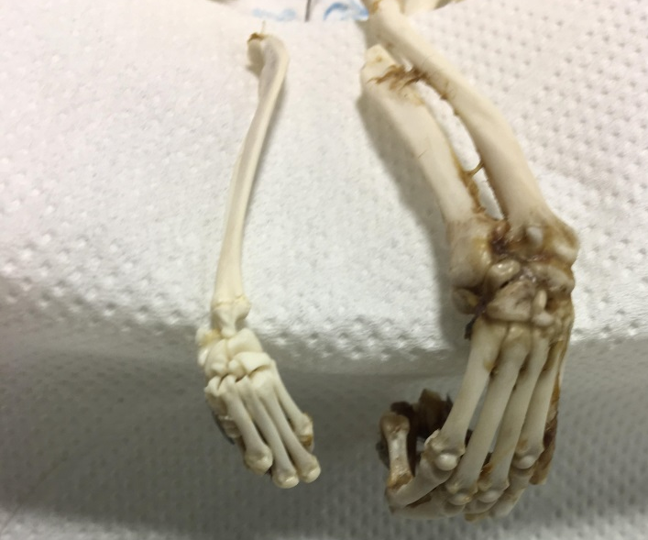
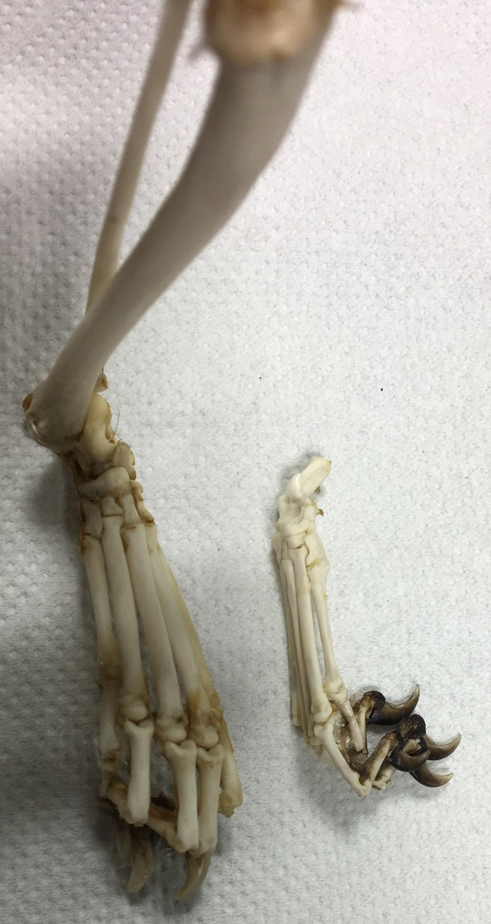
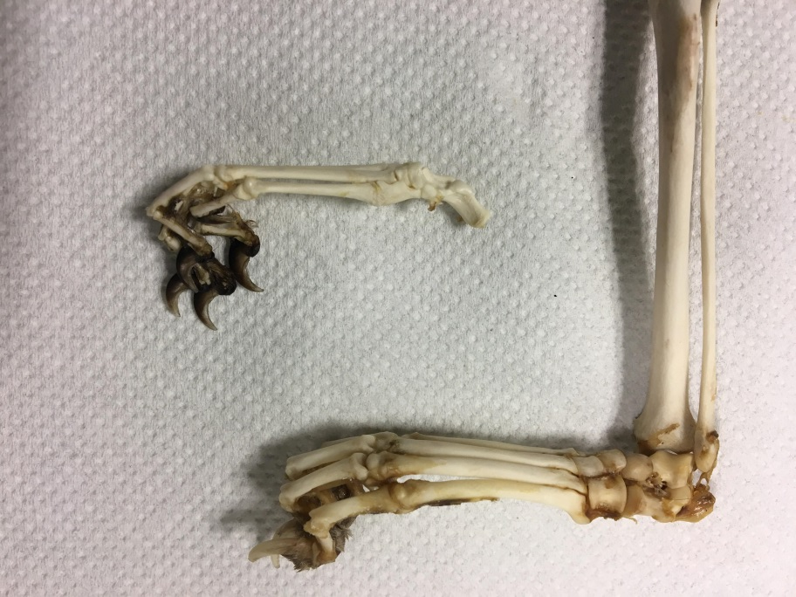
Části hrudní a pánevní končetiny
A) veverka obecná
(Sciurus vulgaris)
B) kuna skalní
(Martes foina)
Část hrudní končetiny
Část pánevní končetiny
A
B
Část pánevní končetiny
A
A
B
B
Zdroj: řešitelka projektu IVA 2019FVHE/2190/45

Slide 23
Spoje kostí - klouby
Synoviální kloub – pohyb jedné kloubní plochy po druhé, kloubní plochy pokryty chrupavkou, uzavřen do kloubního pouzdra, vnitřní plocha vystlána synoviální membránou – produkce synovie (kloubního mazu)
K. jednoduchý (spojení 2 kostí) a složitý (spojení 3 a více kostí)
Synovie – výživa, zvýšení přilnavosti a snížení tření
Meniskus – chrupavčitá vložka při nerovnosti kloubních ploch – kolenní kloub, čelistní kloub
Vazy – zesílení kloubního pouzdra, omezení nežádoucí pohyblivosti kloubu
Kromě klasického synoviálního kloubu i spojení vazivové (šev-lebeční, syndesmóza-spoj vřetenní a loketní kosti, vklínění-zub v zubním lůžku) nebo chrupavčité (synchondróza-připojení žeber na hrudní kost, symfýza-pánevní spona, meziobratlová ploténka)

Slide 24
VYTVOŘENO ZA PODPORY PROJEKTU IVA 2019FVHE/2190/45

